Slide 1
ČEKIŠKĖS IR JOS APYLINKIŲ PAVIRŠINIO BEI POŽEMINIO VANDENS KOKYBINIS TYRIMAS
DARBĄ ATLIKO:
Andrius Ramanauskas
Nedas Leskauskas, 8 kl.
DARBO VADOVAS:
chemijos mokytoja
Jovita Girniuvienė
Čekiškės Prano Dovydaičio gimnazija
2021 m.

Slide 2
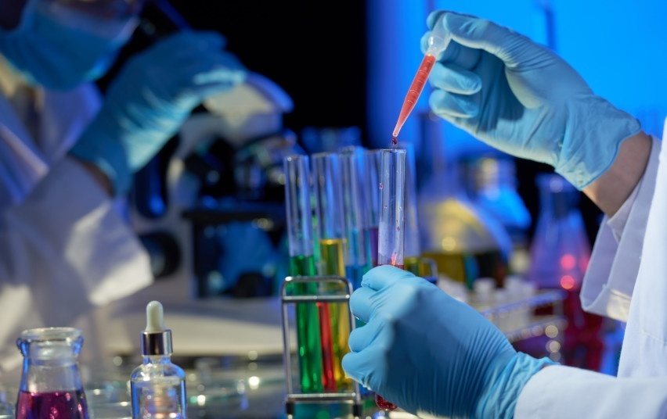
DARBO TIKSLAS
Įvertinti Dubysos, Lazduonos, Lašišos ir Šaltinėlio vandens kokybę šalia žemdirbystę plėtojančių laukų.

Slide 3
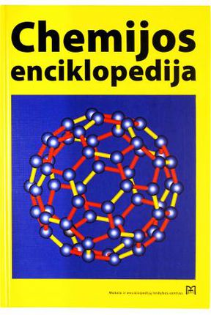

Slide 4
EUTROFIKACIJOS (FOSFORO IR AZOTO JUNGINIŲ PERTEKLIAUS) GREITĖJIMAS
UPIŲ FIZINĖS APLINKOS PAKEITIMAS
UPIŲ VANDENS BLOGĖJIMO PRIEŽASTYS
TIESIOGINIS VANDENS TERŠIMAS ĮVAIRIAIS CHEMINIAIS JUNGINIAIS
HIDROLIGINIŲ PARAMETRŲ PAKEITIMAS

Slide 5
FOSFATAI – tai fosforo rūgšties druskos, fosforo rūgšties esteris arba cheminis junginys, kuriame fosforas įeina į molekulės sudėtį.
FOSFATŲ TARŠOS ŠALTINIAI
PLOVIKLIAI
ŽEMDIRBYSTĖ
SKALBIKLIAI
NUOTEKOS
SRUTOS

Slide 6
NITRATAI – tai azoto junginiai, susidarantys dirvožemyje nitrifikacijos proceso metu bei mineralizuojantis organiniams junginiams, turintiems azoto.
NITRATŲ TARŠOS ŠALTINIAI
ŽEMĖS ŪKIS (DĖL PERTEKLINIO NEORGANINIŲ AZOTINIŲ TRĄŠŲ AR MĖŠLO NAUDOJIMO.
NUOTEKOS

Slide 7
NITRITAI gamtoje susidaro dėl nitritinių bakterijų veiklos.
Nitritų koncentracija dirvožemyje ir vandenyje yra visai maža.

Slide 8
SVARBU...
Nitratais ar nitritais užterštas vanduo neturi specifinio skonio, kvapo ar spalvos. Jie nepašalinami nei virinimu, nei įprastais buitiniais vandens filtrais.
Nitritai ir nitratai organizme nesikaupia, tačiau kenksmingi žmogaus organizmui.
Negalima virinti šulinio vandens, nes išgaravus daliai vandens, nitratų koncentracija dar labiau padidėja.

Slide 9
VANDENILIO JONŲ RODIKLIS pH – dydis, nusakantis vandenilio jonų koncentraciją tirpale.

Slide 10
VANDENS KIETUMAS– tai vandens savybė, susijusi su tam tikrų kalcio ir magnio druskų buvimu.
Deja, vanduo dažnai būna kietas (kalkėtas), geležingas, turi kitokių nuosėdų.
VANDENTIEKIO SISTEMOS GAMTINIAI REZERVUARAI
UPĖS
POŽEMINIAI VANDENS TELKINIAI
EŽERAI

Slide 11
VANDENS ŠARMINGUMAS - silpnų rūgščių anijonų koncentracijų suma.
ŠARMINGUMAS
LAISVASIS – KARBONATO IR HIDROKSIDO JONAI.
BENDRASIS – SILPNŲ ORGANINIŲ IR NEORGANINIŲ RŪGŠČIŲ ANIJONŲ IR HIDROKSIDO KONCENTRACIJŲ SUMA.
KARBONATINIS – HIDROKARBONATO IR KARBONATO JONŲ KONCENTRACIJŲ SUMA.

Slide 12
VANDENYJE LEISTINOS JONŲ KONCENTRACIJOS
Eil. Nr. | Rodiklio pavadinimas | Mato vienetas | Didžiausia leistina koncentracija
1. | Nitrito anijonas NO₂⁻ | mg/l | 0,1
2. | Nitrato anijonas NO₃⁻ | mg/l | 50
3. | Amonio jonas NH₄⁺ | mg/l | 0,50
4. | Fosfato anijonas PO₄³⁻ | mg/l | 0,7
5. | Vandenilio jonų rodiklis pH | pH vienetai | 6,5 – 9,5
6. | Laisvasis chloras | mg/l | 0

Slide 13
DARBO METU ATLIKTI TYRIMAI
Nitritų nustatymas;
Nitratų nustatymas;
Amonio jonų tyrimas;
Fosfatų anijonų tyrimas;
pH rodiklio nustatymas;
Laisvojo chloro nustatymas;
Bendrasis šarmingumas;
Vandens kietumas.

Slide 14
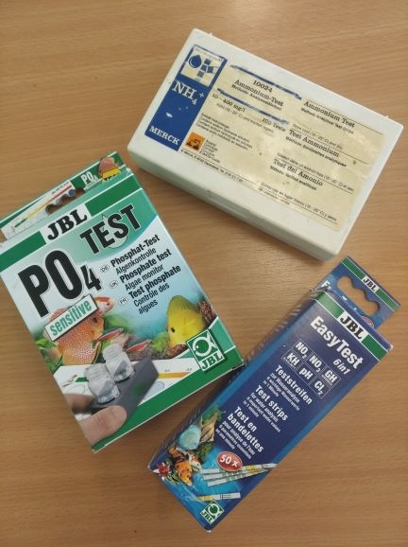
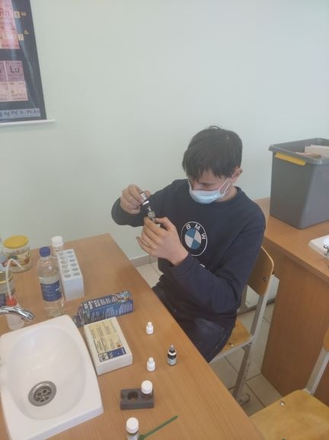

Slide 15
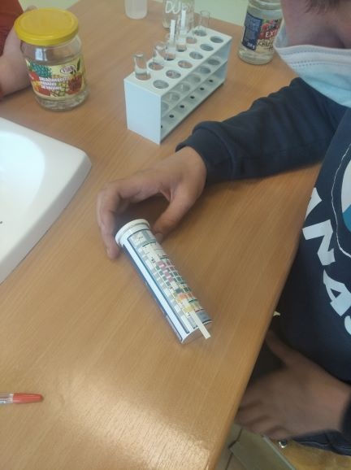
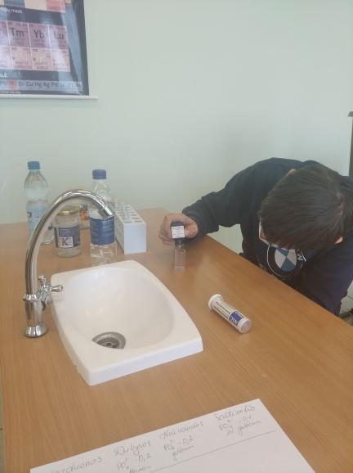

Slide 16
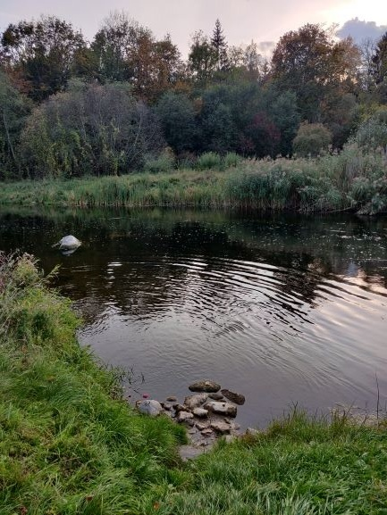
MŪSŲ UPĖ DUBYSA...

Slide 17
DUBYSOS VANDENS TYRIMŲ REZULTATAI
Fosfato jonai – 0,2 mg/l;
Amonio jonai – 0 mg/l;
Nitrato jonai – 0 mg/l;
Nitrito jonai – 0 mg/l;
Šarmingumas – 20 (357 ppm);
Vandens kietumas - >21 mg-ekv/l (>375 ppm);
Laisvasis chloras – 0 mg/l;
Vandenilio jonų koncentracija pH – 7,6.

Slide 18
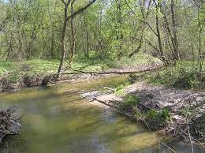
LAZDUONOS UPELIS

Slide 19
LAZDUONOS VANDENS TYRIMŲ REZULTATAI
Fosfato jonai – 0,4 mg/l;
Amonio jonai – 10 mg/l;
Nitrato jonai – 0 mg/l;
Nitrito jonai – 0 mg/l;
Šarmingumas – 20 (357 ppm);
Vandens kietumas - >21 mg-ekv/l (>375 ppm);
Laisvasis chloras – 0 mg/l;
Vandenilio jonų koncentracija pH – 8,4 .

Slide 20
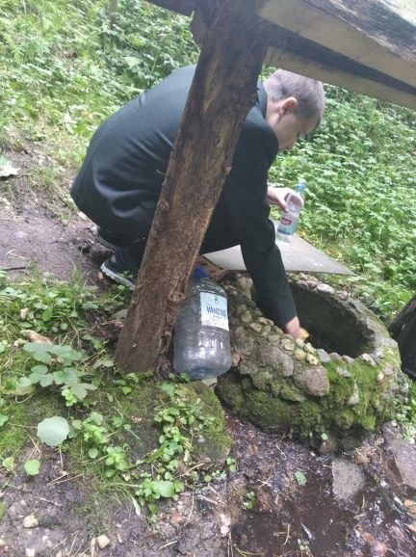
ŠALTINĖLIS ŠULIŲ MIŠKE

Slide 21
ŠALTINĖLIO VANDENS TYRIMŲ REZULTATAI
Fosfato jonai – 0,1 mg/l;
Amonio jonai – 10 mg/l;
Nitrato jonai – 0 mg/l;
Nitrito jonai – 0 mg/l;
Šarmingumas – 20 (357 ppm);
Vandens kietumas - >14 mg-ekv/l ( >250 ppm);
Laisvasis chloras – 0 mg/l;
Vandenilio jonų koncentracija pH – 7,2.

Slide 22
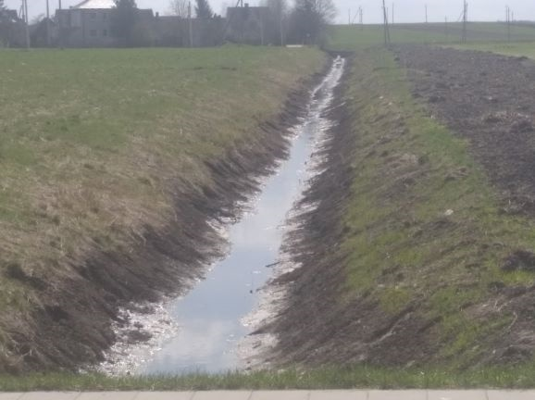
LAŠIŠOS UPELIS

Slide 23
LAŠIŠOS VANDENS TYRIMŲ REZULTATAI
Fosfato jonai – 0,4 mg/l;
Amonio jonai – 10 mg/l;
Nitrato jonai – 100 mg/l;
Nitrito jonai – 5 mg/l;
Šarmingumas – 20 (357 ppm);
Vandens kietumas - > 21 mg-ekv/l (>375 ppm);
Laisvasis chloras – 0,8 mg/l;
Vandenilio jonų koncentracija pH – 7,2.

Slide 24
IŠVADOS
Labiausiai užterštas Lašišos upelis (leistinas normas viršija amonio, nitratų, nitritų jonų koncentracijos, laisvojo chloro rodiklis).
Lazduonos upelio ir Šaltinėlio vandenyje viršijamas amonio jonų rodiklis.
Dubysos vanduo atitinka visus leistinus rodiklius.
Visuose tirtuose vandens telkiniuose vandenilio jonų rodiklis pH yra leistinos koncentracijos (svyruoja 7,2 – 8,4).
Visų paviršinių vandens telkinių vanduo yra labai kietas >21 mg-ekv/l, išskyrus požeminį Šaltinėlio vandenį >14 mg-ekv/l.

Slide 25
„Svarbu vėl pradėti elgtis su vandeniu su visa derama pagarba. Mūsų moderniojoje kultūroje nebeliko pagarbos vandeniui. < ...> Vanduo prarado mistinę reikšmę ir tapo tik dar viena substancija, kurią technologijomis galima išvalyti ir pateikti vartotojui. ... Ne valyti vandenį reikia, o gerbti.“ (M. Emotas ,,Žinia, kurią mums praneša vanduo’’)

Slide 26
ŠALTINIAI
www.vanduo.lt
www.google.lt
https://www.ltaqua.lt
https://sam.lrv.lt
https://www.geologas.lt
https://kurantas.lt
https://www.esavadai.lt

Slide 27
AČIŪ UŽ DĖMESĮ☺

